Slide 1
СИСТЕМЫ ЦИФРОВОЙ ОБРАБОТКИ ИЗОБРАЖЕНИЙ
2. Регистрация изображений

Slide 2
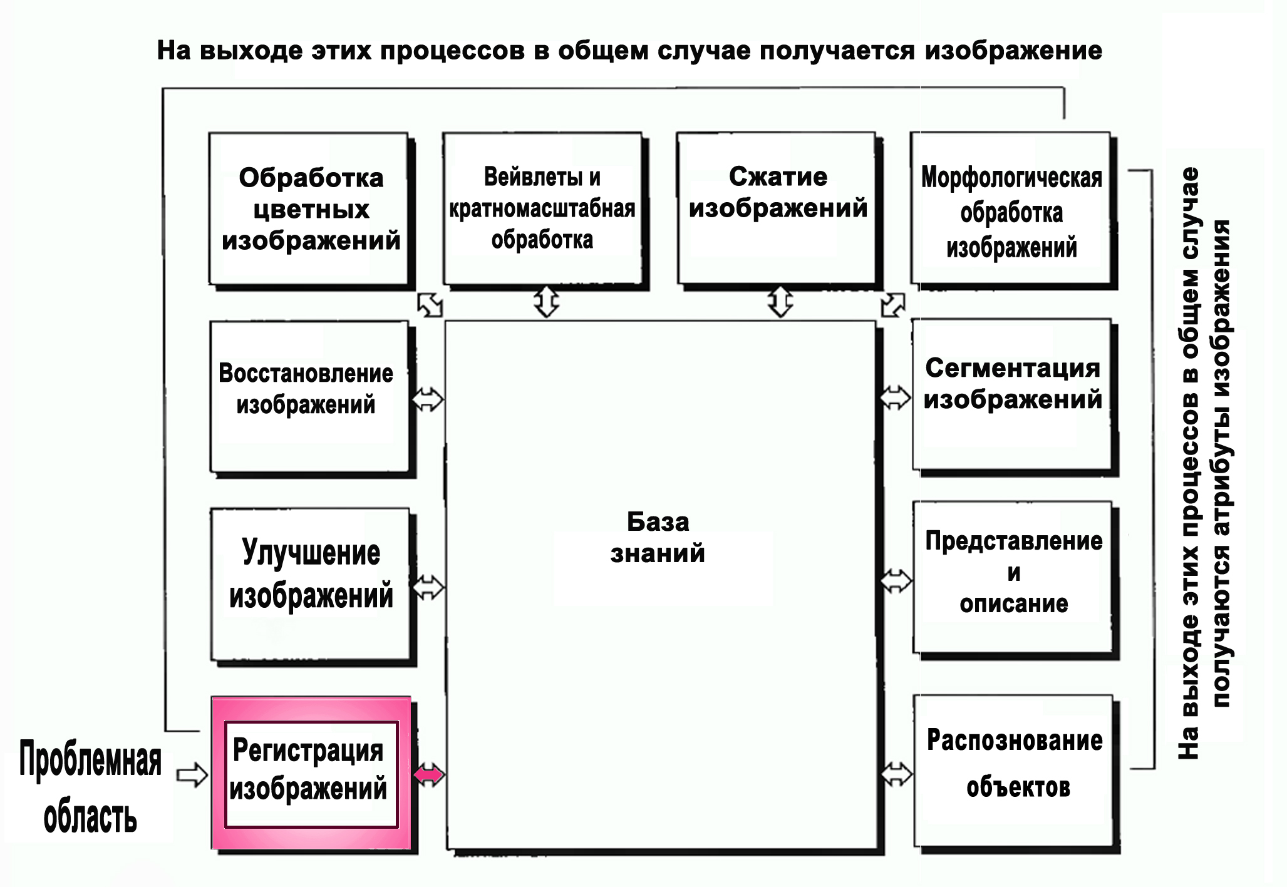
Основные стадии цифровой обработки изображений

Slide 3
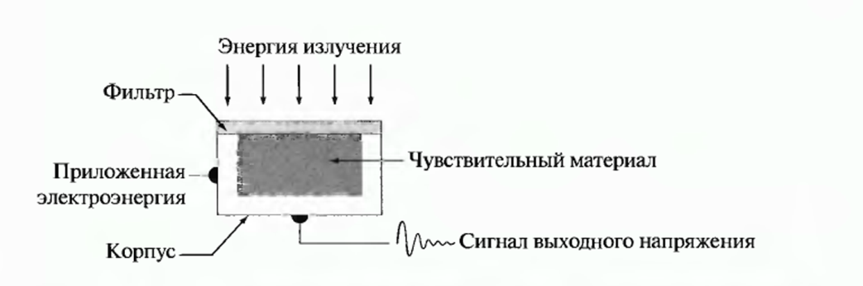
Считывание и регистрация изображений
Одиночный чувствительный элемент

Slide 4
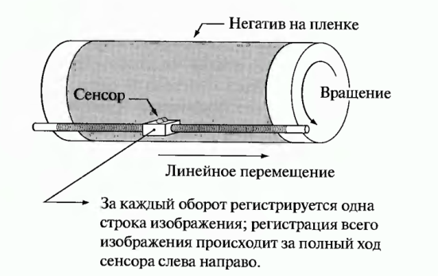
Считывание и регистрация изображений
Перемещение одиночного сенсора при
регистрации двумерного изображения

Slide 5
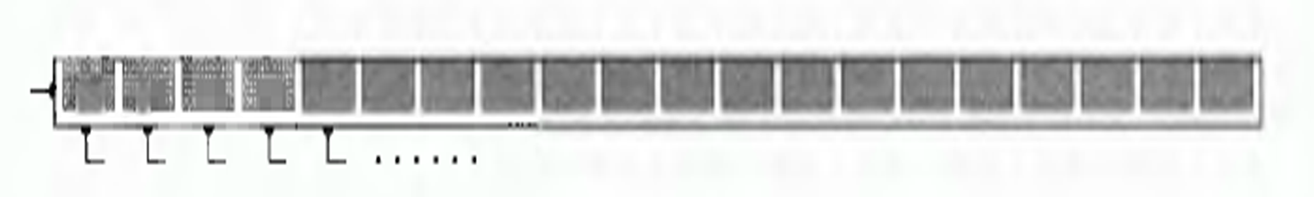
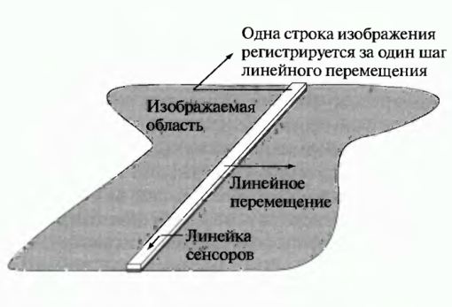
Считывание и регистрация изображений
Линейка чувствительных элементов и
считывание изображения с её помощью

Slide 6
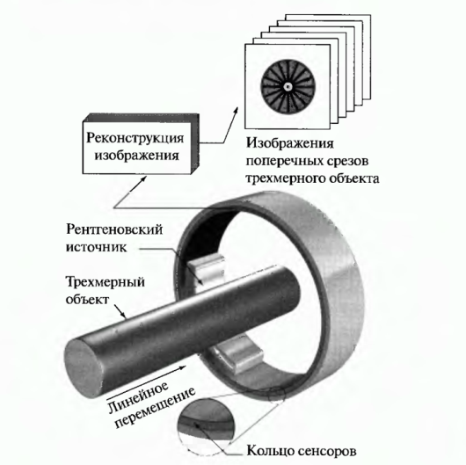
Считывание и регистрация изображений
Считывание изображений с помощью
кольцеобразного набора сенсоров

Slide 7
Регистрация изображений с помощью матрицы сенсоров
Матрица чувствительных элементов

Slide 8
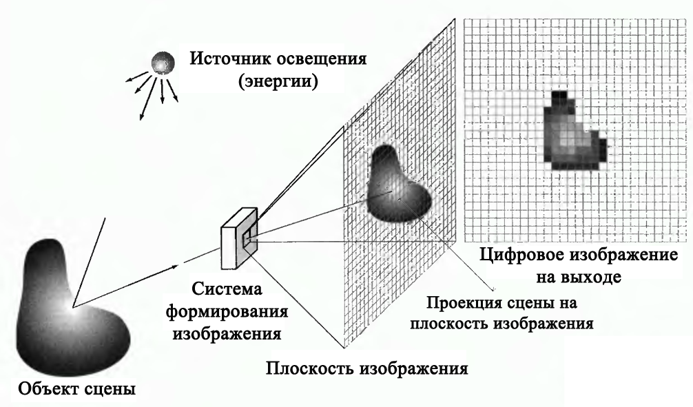
Регистрация изображений с помощью матрицы сенсоров
  Пример процесса регистрации
цифрового изображения

Slide 9
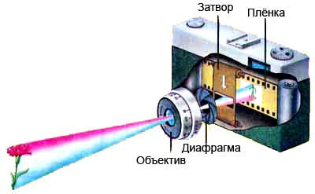
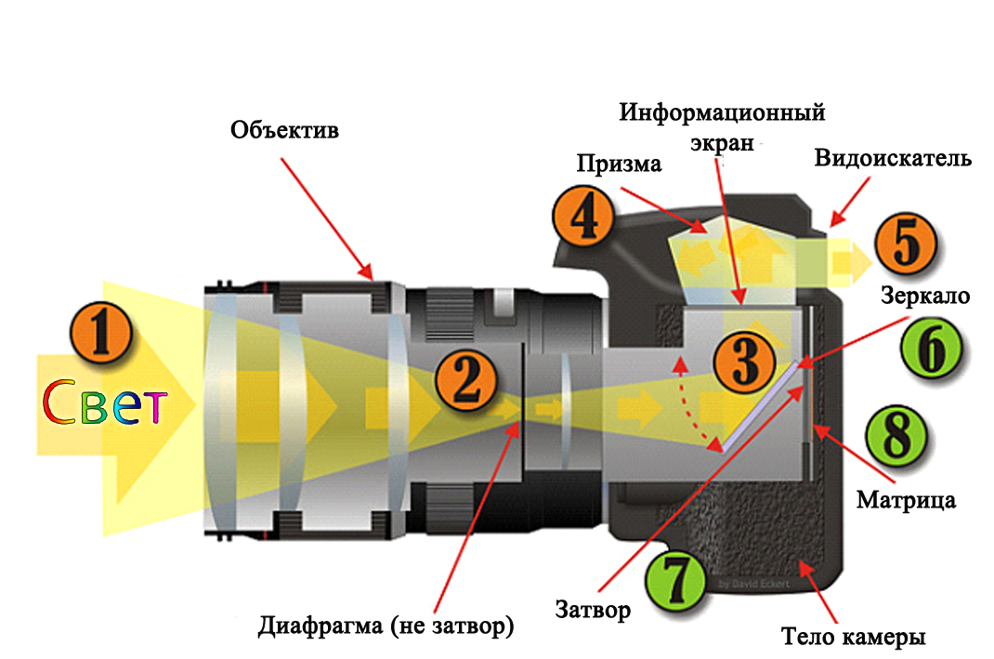
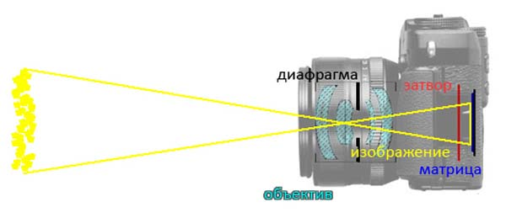
Устройство фотоаппарата
Плёночный
Беззеркальный
Зеркальный

Slide 10
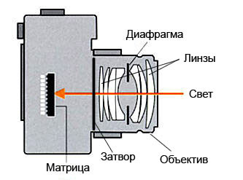
Устройство фотоаппарата
Объектив — оптическая система, предназначенная для получения действительного изображения на светочувствительном слое. Основные характеристики объектива: фокусное расстояние, угол обзора, разрешающая способность
Диафрагма — это устройство, регулирующее диаметр действующего отверстия объектива, через которое проходит свет.
Затвор — это шторка или другая движущаяся перегородка, управляющая световым потоком, поступающим на плёнку или матрицу.
Фотоплёнка — материал для записи изображений, представляющий собой гибкую прозрачную основу, покрытую фотоэмульсией (для плёночных фотоаппаратов).
Матрица — это светочувствительное устройство, которое преобразовывает аналоговое изображение в цифровой вид. Матрица состоит из светочувствительных элементов, каждый из которых воспринимает лишь одну цветовую составляющую (для цифровых фотоаппаратов).

Slide 11
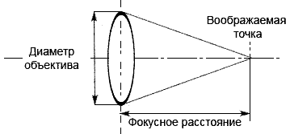
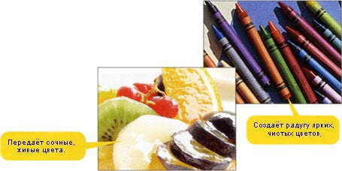
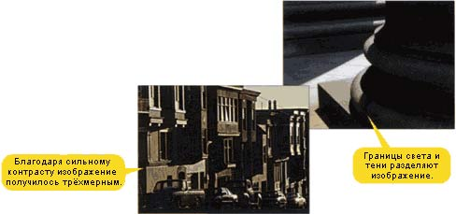
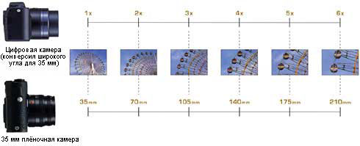
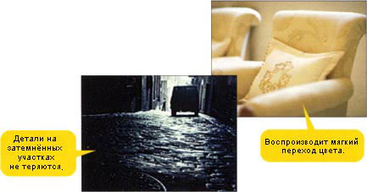
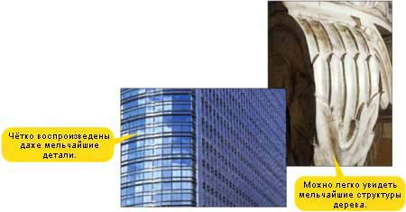
Объектив
Рабочие характеристики объектива
Цвет
Тон
Контраст
Разрешение
Зум

Slide 12









Диафрагма
Размер диафрагмы и количество света
Глубина резкости -
это диапазон расстояний на изображении, в котором предметы воспринимаются, как резкие
Малая глубина резкости
Большая глубина резкости
Открытая диафрагма
Закрытая диафрагма

Slide 13
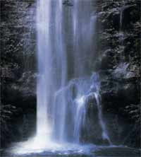
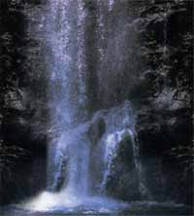
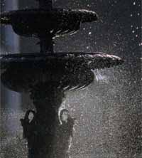
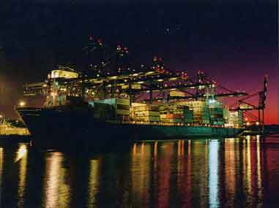
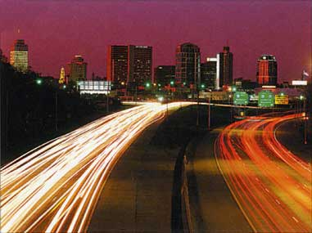
Скорость затвора или выдержка
Низкая скорость затвора 1/15
Высокая скорость затвора 1/500
Ультравысокая скорость затвора 1/2000
Задержка 2 сек
Задержка 12 сек

Slide 14
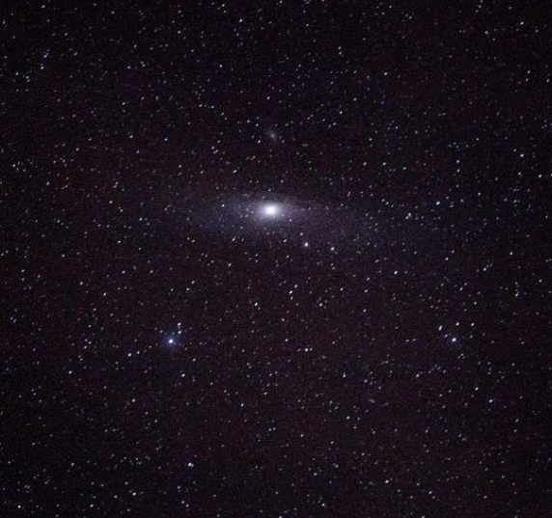

Slide 15
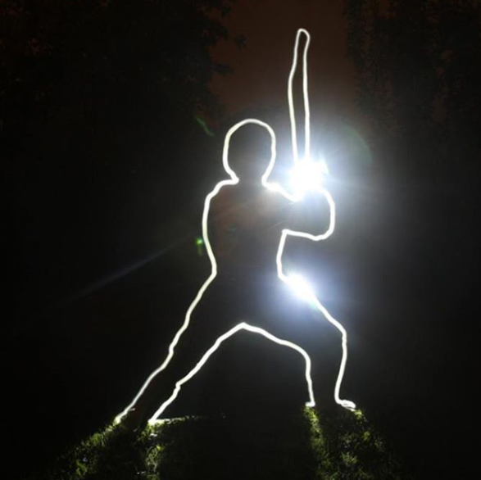

Slide 16
Классификация плёночных фотоаппаратов
По виду светочувствительного материала
Форматные (пластиночные)
Плёночные (гибкая плёнка, рулонная плёнка)
Аппараты мгновенного фотографического процесса
По устройству видоискателя, оптической схеме и основному способу наводки на резкость
Ящичные аппараты, карданные камеры
Шкальные фотоаппараты
Фотоаппараты с фиксированным фокусом
Дальномерные фотоаппараты
Однообъективные зеркальные фотоаппараты (SLR)
Двухобъективные зеркальные фотоаппараты (TLR)

Slide 17
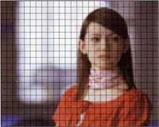
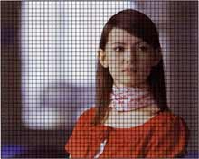
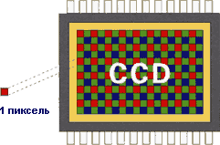


Матрица
Небольшое количество пикселей в матрице
Большое количество пикселей в матрице

Slide 18
Характеристики цифрового фотоаппарата
Максимальное разрешение
Объем памяти
Фокусное расстояние (эквивалент для 35-мм
ZOOM (трансфокатор)
Выдержка
Диафрагма (широкий угол)
Диафрагма (теле)
Тип сменной памяти
Встроенная вспышка
Защита от "красных глаз"

Slide 19
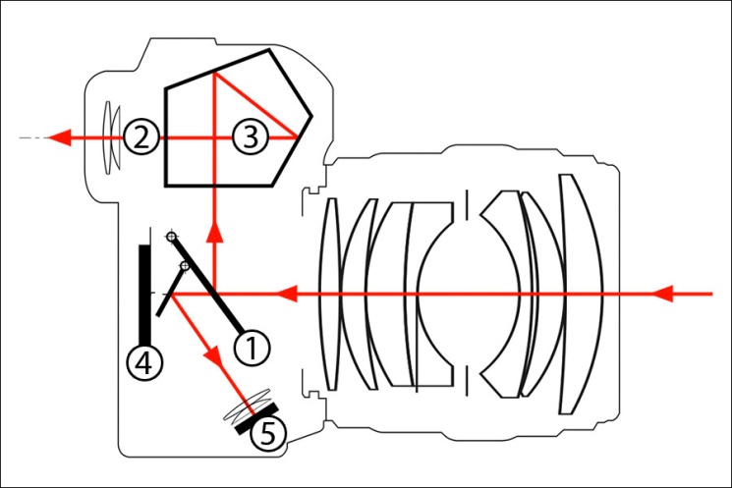
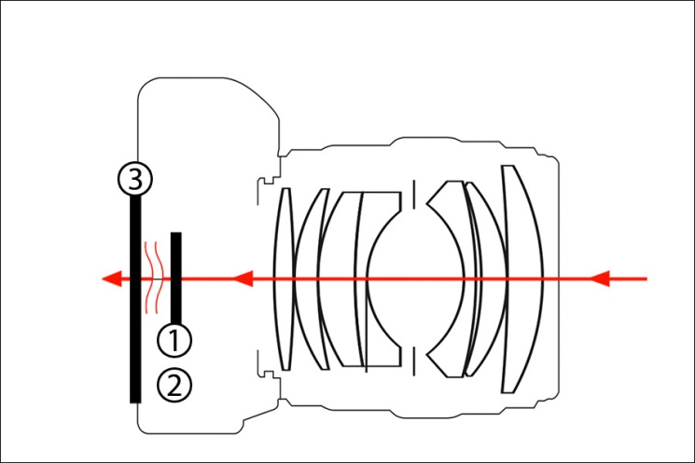
Отличия зеркального и беззеркального фотоаппаратов
Схема прохождения светового потока в цифровой камере в момент фотографирования
Схема зеркального фотоаппарата
Схема беззеркального фотоаппарата

Slide 20
Отличия зеркального и беззеркального фотоаппаратов
Зеркальный фотоаппарата
Беззеркальный фотоаппарат
Оптический видоискатель позволяет видеть картинку без участия электроники
Фазовые датчики, использующиеся в системе автофокусировки зеркальной камеры, позволяют работать очень быстро и качественно
Имеется возможность сделать камеру очень компактной.
Из-за маленького количества механических частей надежность камеры возрастает.
Стоимость производства и разработки снижается.
Можно просматривать снимки, сделанные с настройками (Ч/Б, Сепия и т.д.)
Преимущества

Slide 21
Отличия зеркального и беззеркального фотоаппаратов
Зеркальный фотоаппарата
Беззеркальный фотоаппарат
Недостатки
Слишком сложная конструкция камеры. Много механических элементов
Наличие поднимающегося зеркала и пентапризмы не позволяют сделать компактный корпус.
Надежность камеры снижается из-за большого количества подвижных элементов.
При длительной выдержек зеркало закрывает видоискатель и обзор кадра становится не доступен.
При съемке на экране отображается переработанная процессором картинка. Экран тоже имеет ограничение по отображению контраста и насыщенности.
Отображение картинки происходит с некоторым запаздыванием, что связано со скоростью работы процессора.
При ярком свете экран может покрываться бликами, что затруднит просмотр изображения на нем.
Постоянная работа экрана и процессора быстро расходует заряд батареи.

Slide 22
Этапы обработки цифрового изображения во время съёмки цифровым фотоаппаратом
Экспонирование.
Оцифровка.
Сохранение данных.
Коррекция (редактирование).
Вывод на печать.

Slide 23
Установки, определяющие качество цифрового снимка
Экспозиция.
Чувствительность.
Фокусировка (резкость).
Учёт условий освещения (цветовой баланс).

Slide 24
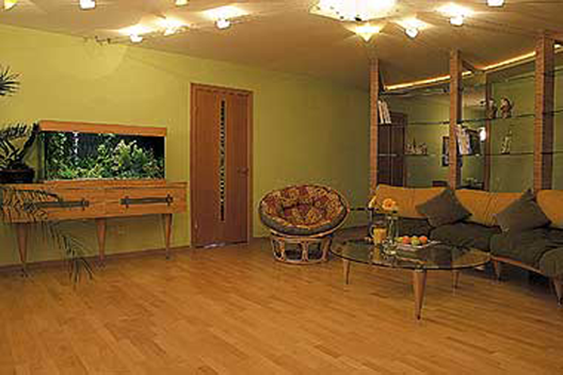
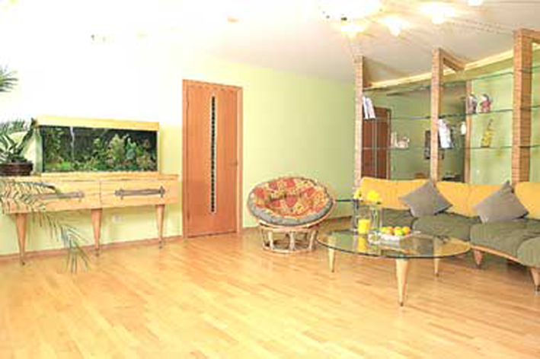
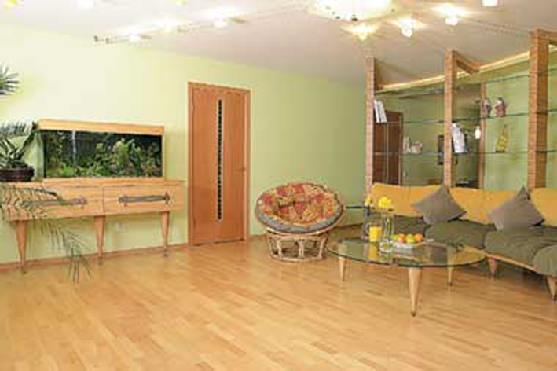
Экспозиция
Недостаточная экспозиция
Избыточная экспозиция
Нормальная экспозиция
Ручной брекетинг.

Slide 25
Характеристики, связанные с техническими возможностями модели сканера
Разрешение.
Аппаратное / оптическое разрешение.
Интерполяционное разрешение.
Глубина цвета.

Slide 26
Классификация сканеров
По степени прозрачности вводимого оригинала изображения:
- прозрачные;
- непрозрачные;
По конструкции механизма движения сканера:
- ручной;
- настольный;
По типу вводимого изображения:
- чёрно-белые;
- цветные;
По особенностям программного и аппаратного обеспечения сканера.

Slide 27
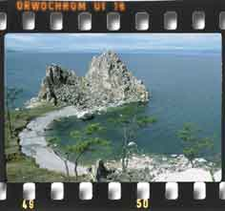
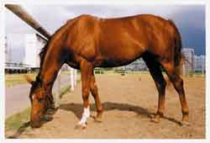
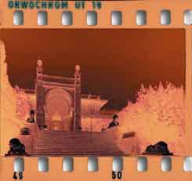
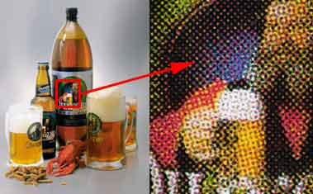
Оригиналы изображений
Наилучшим является слайд проф. формата (5х6 см, 8х11 см)
Следующими по качеству после слайдов идут фотографии
Если ваш сканер обладает достаточным разрешением и его программное обеспечение позволяет корректно компенсировать сдвиг цвета в эмульсионном слое пленки конкретного производителя, то следует предпочитать негативы
Наихудшим из оригиналов считается полиграфический оттиск

Slide 28
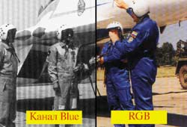
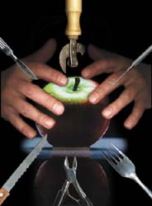
Оригиналы изображений
Проявление эффекта мура на фотографии
Пример сканирования
реальных объектов

Slide 29
Настольные сканеры
Планшетные - сканирующая головка перемещается относительно бумаги с помощью шагового двигателя. Луч света, отраженный от поверхности материала или прошедший через него фиксируется элементами ПЗС.
Листовые - отдельные листы документов протягиваются мимо светочувствительного элемента. В этом случае копирование страниц книг и журналов невозможно.
Барабанные - исходный материал закрепляется на цилиндрической поверхности барабана, сканирующая головка имеет мощный источник света с фокусированным лучом и фотоэлектронные умножители – ФЭУ, которые обеспечивают наивысшее разрешение 2400-6000 dpi.
Проекционные – напоминают проекционный аппарат, перемещается только сканирующее устройство. Возможно сканирования проекций трехмерных изображений.

Slide 30
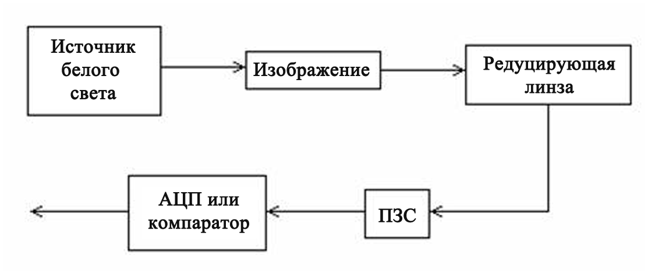
Черно-белый сканер
  Схема чёрно-белого сканера

Slide 31
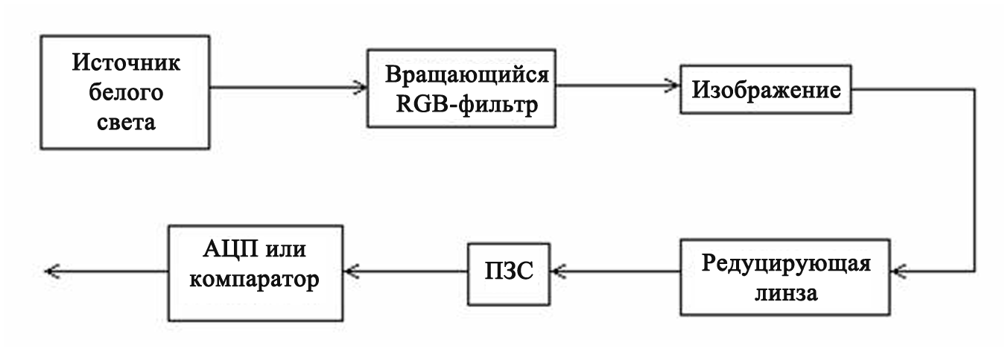
Цветной сканер
  Схема цветного сканера

Slide 32
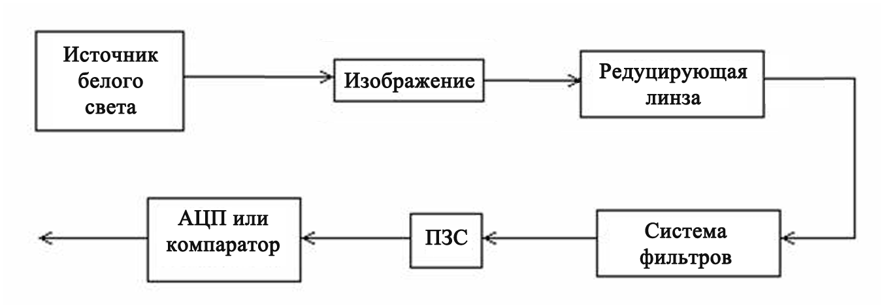
Сканер с дихроичным фильтром

Slide 33
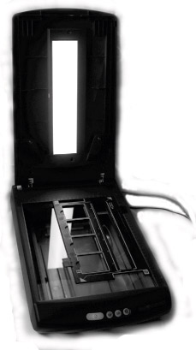

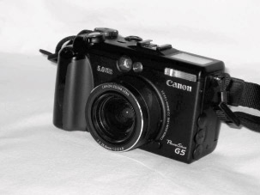
Устройства, используемые для регистрации изображения
Цифровой фотоаппарат
Дигитайзер – графический планшет
Планшетный сканер

